Slide 1
實價登錄新制上路
地政業務宣導

Slide 2
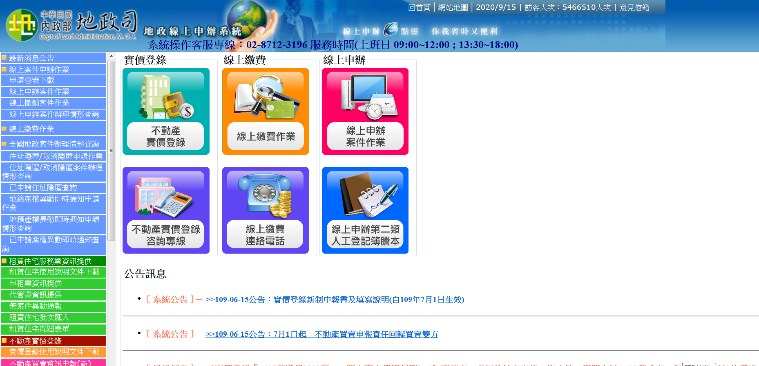
登入地政線上申辦系統 https://clir.land.moi.gov.tw/CAP/.

Slide 3
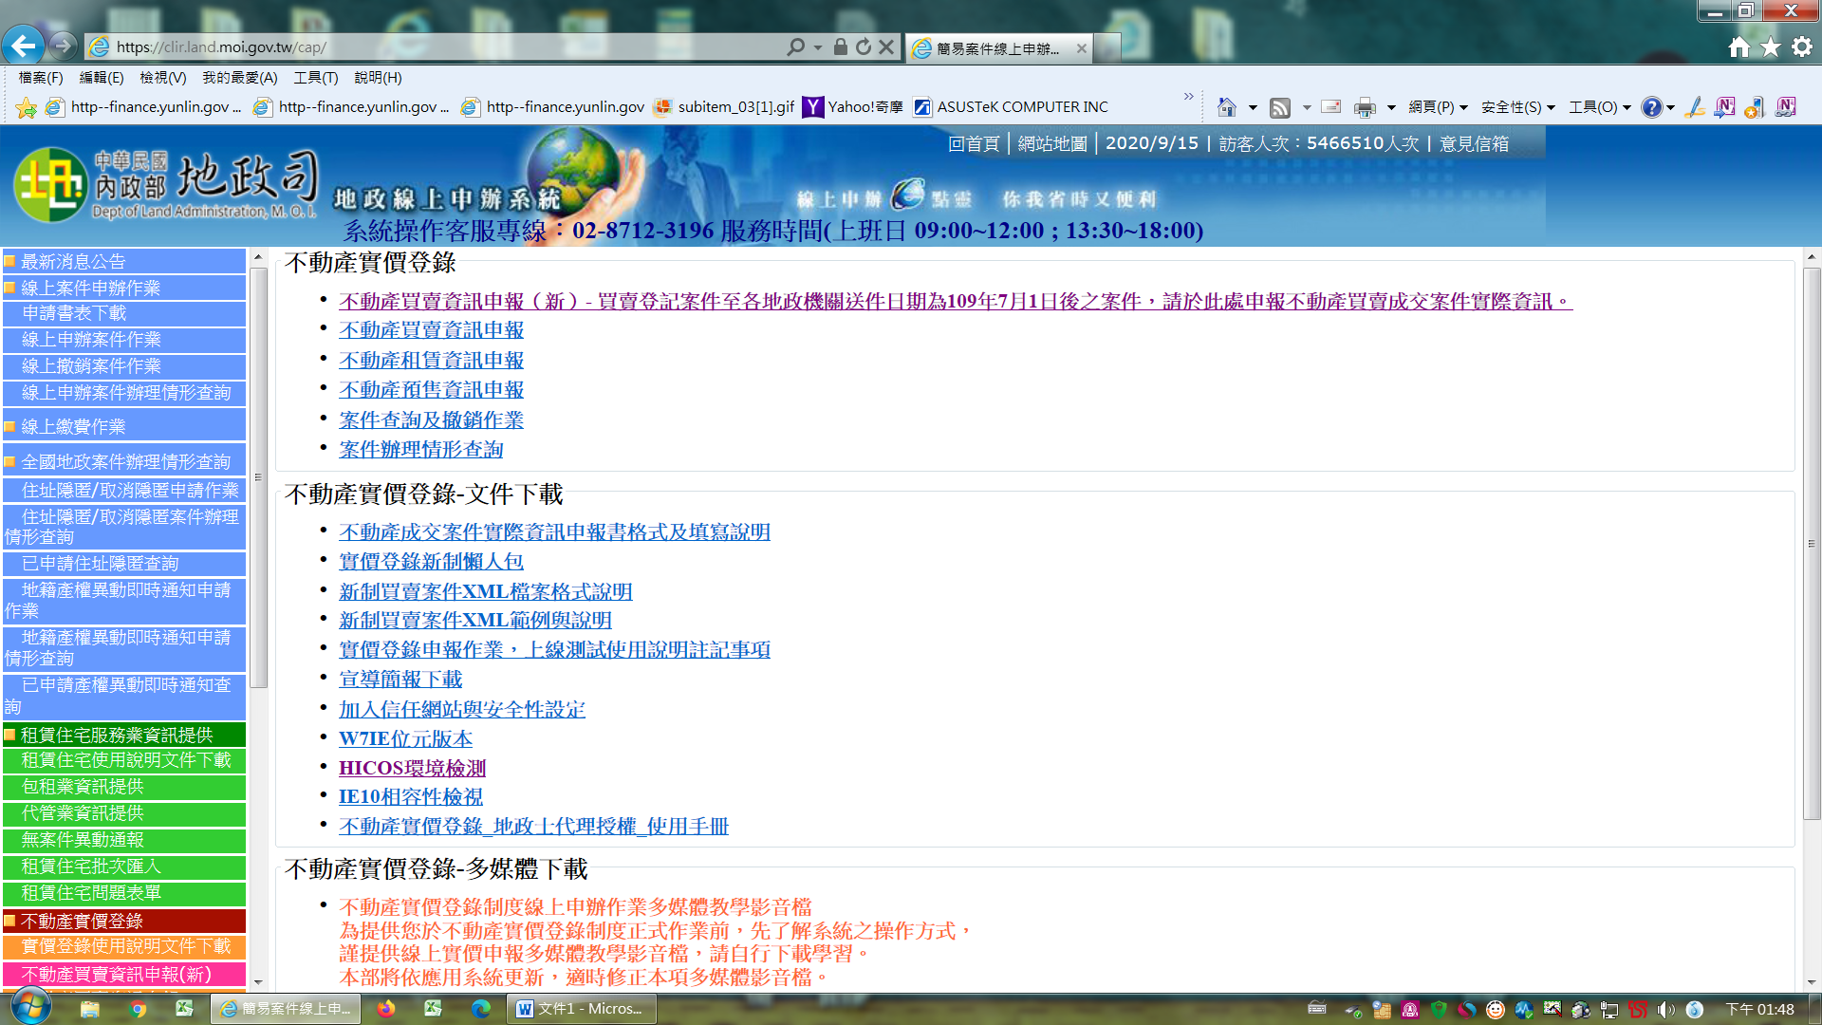
點選不動產買賣資訊申報(新)

Slide 4
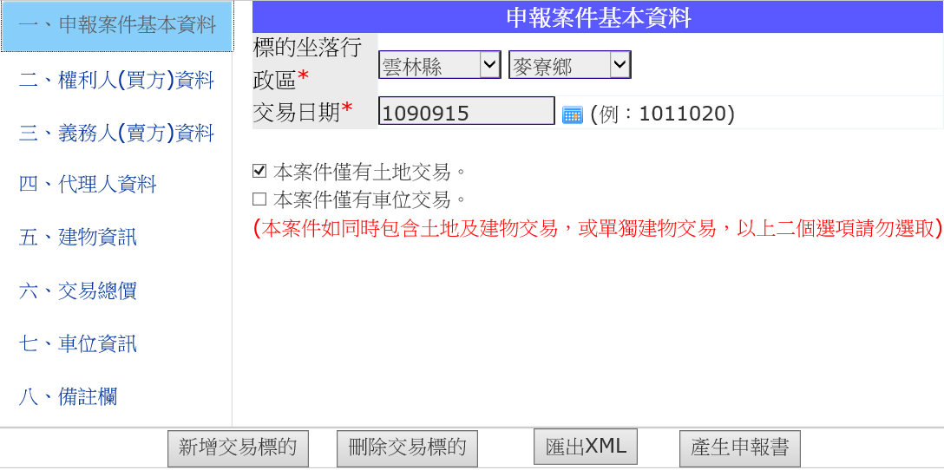
輸入交易標地座落行政區 &契約交易日期
依項次逐項輸入交易資訊

Slide 5
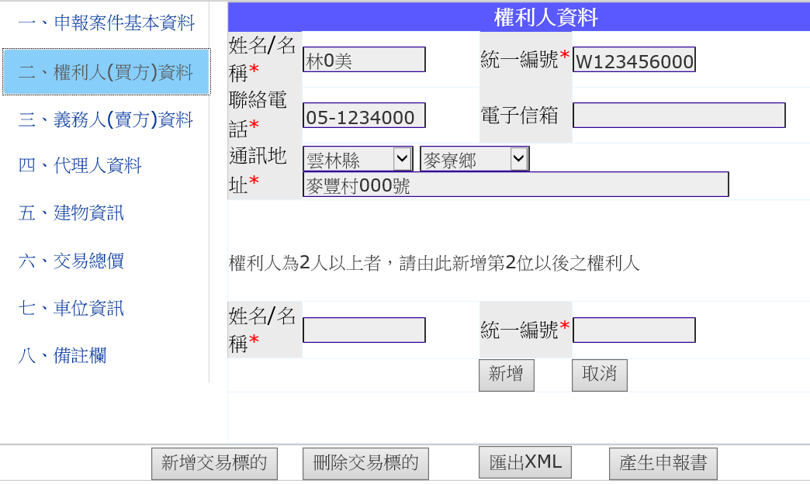
輸入權利人資料

Slide 6
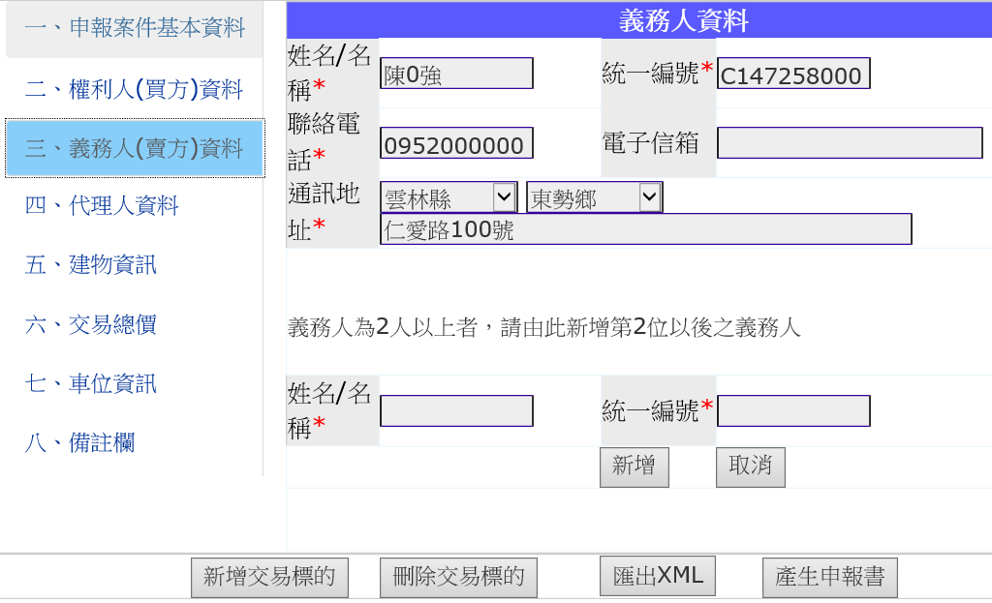
輸入義務人資料

Slide 7
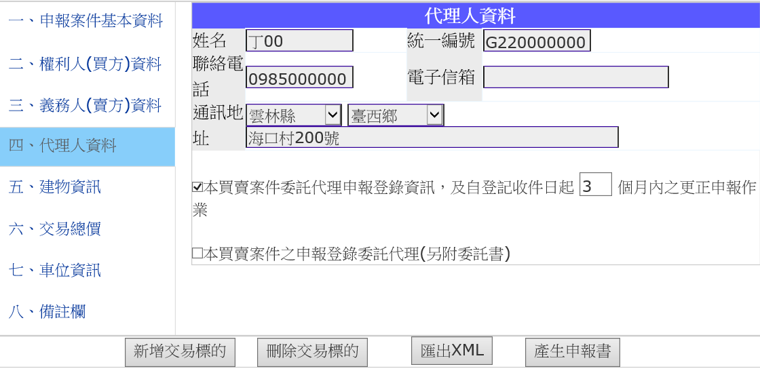
輸入代理人資料

Slide 8
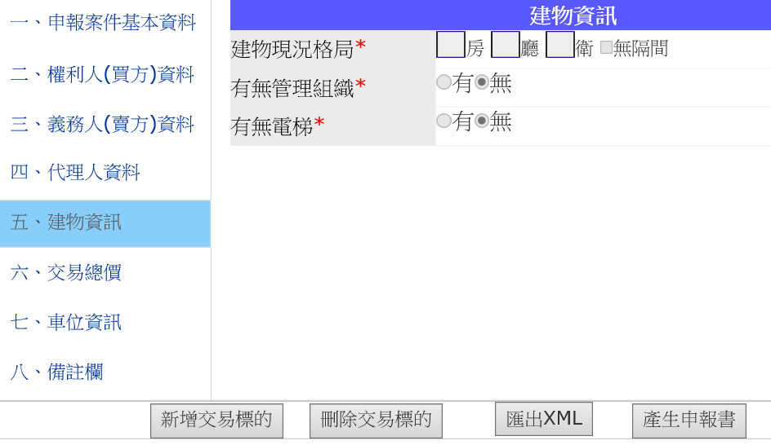
請依交易時建物實際情形輸入

Slide 9
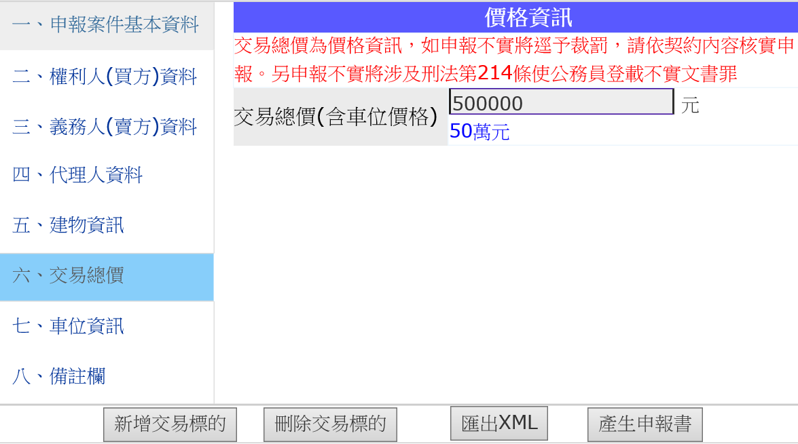
輸入交易總價(含車位價格)

Slide 11
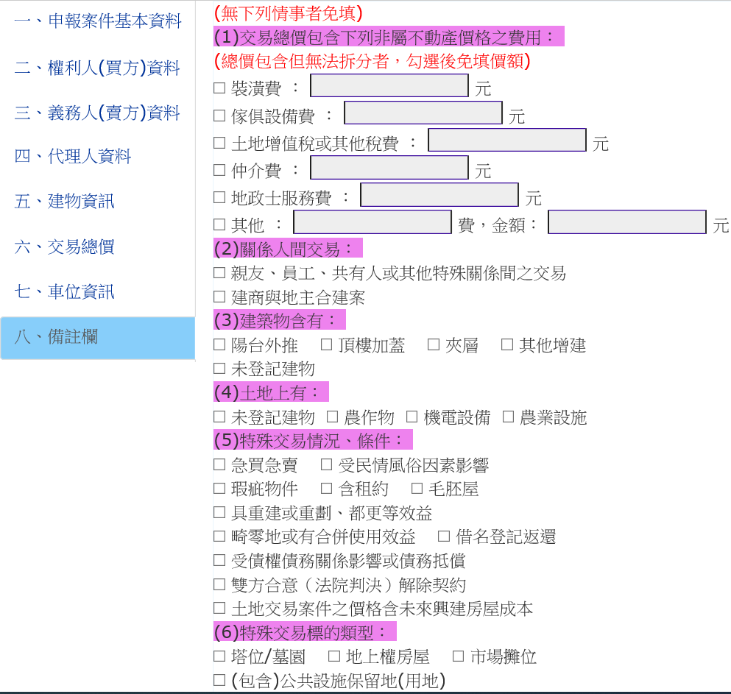
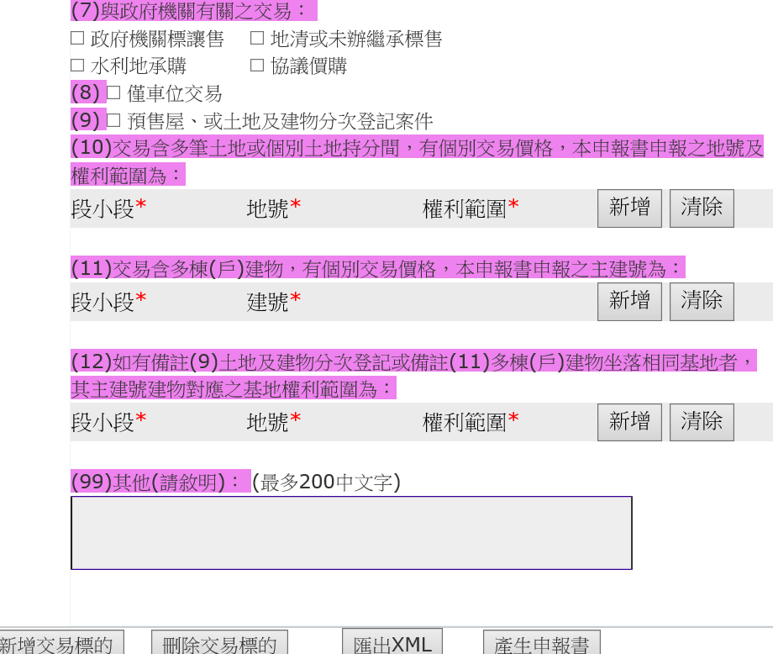
最後完成按產生申報書

Slide 12
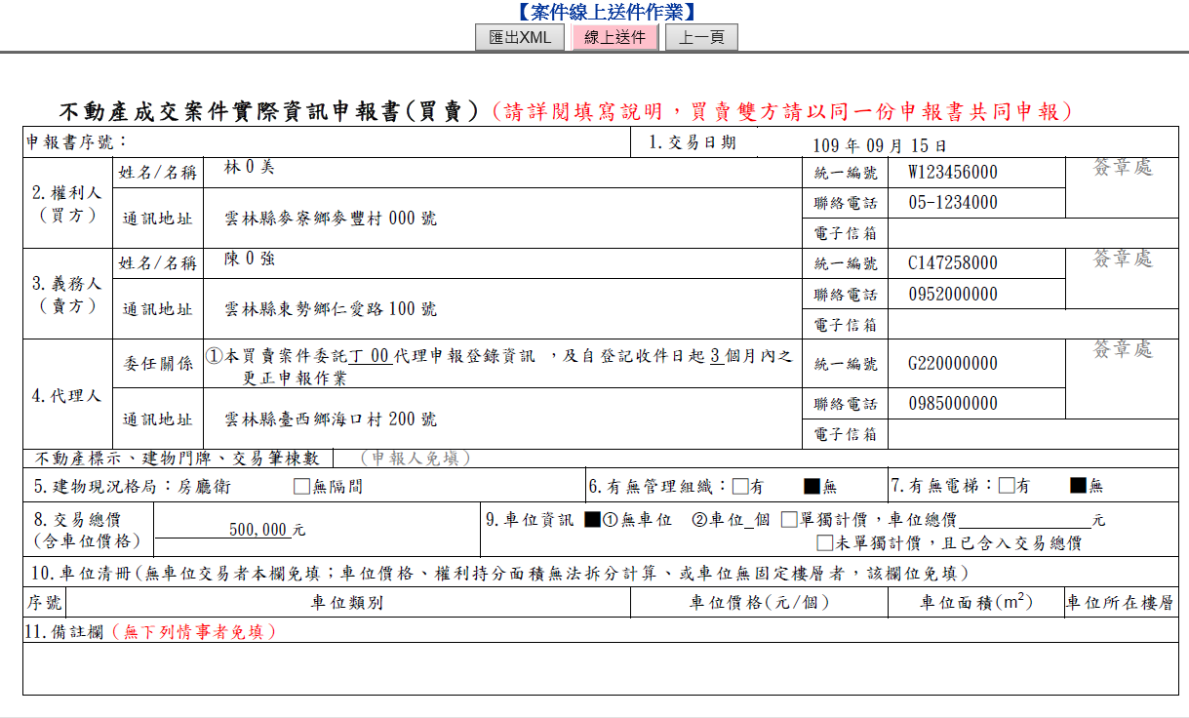
確認申報書內容無誤後， 點選送件

Slide 13
A2PF10909150001
系統產生申報書，A2申報書就產製完成囉~
印出紙本經買賣雙方及代理人確認後要記得簽章~

Slide 14
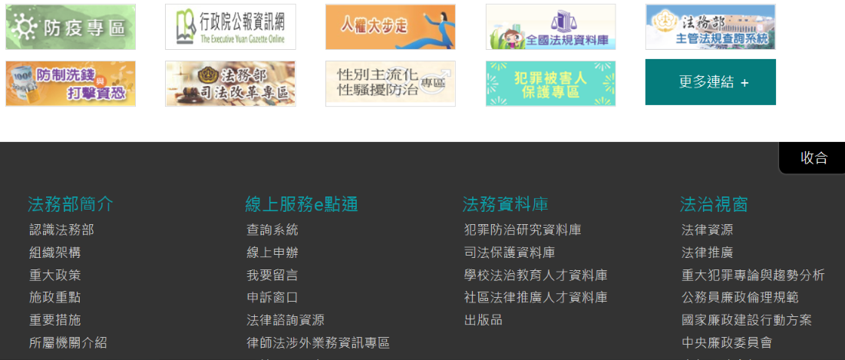
兩公約宣導

